Slide 1
CHƯƠNG 4
KHUẾCH ĐẠI THUẬT TOÁN
Nội dung
Cơ bản về bộ khuếch đại thuật toán
Các tham số của bộ khuếch đại thuật toán
Các mạch ứng dụng cơ bản của bộ khuếch đại thuật toán

Slide 2
4.1. Cơ bản về bộ khuếch đại thuật toán (1)
Khuếch đại thuật toán (Operational Amplifier): mạch có hệ số khuếch đại rất lớn
Những ứng dụng đầu tiên: thực hiện các phép toán (cộng, trừ, tích phân, vi phân,…)
Sử dụng rộng rãi trong các mạch điều khiển hệ thống, các mạch ổn áp, mạch dao động, mạch lọc, mạch phát hiện xung,…
Đặc tính của bộ khuếch đại:
    Hệ số khuếch đại rất lớn (10⁴ -10⁶ )
    Trở kháng đầu vào lớn (10³ -10¹⁵ Ω)
    Trở kháng đầu ra nhỏ (10-10³ Ω)
Kích thước nhỏ
Tiêu hao ít năng lượng
Độ ổn định và độ tin cậy cao
Đăc tính hoạt động tốt

Slide 3
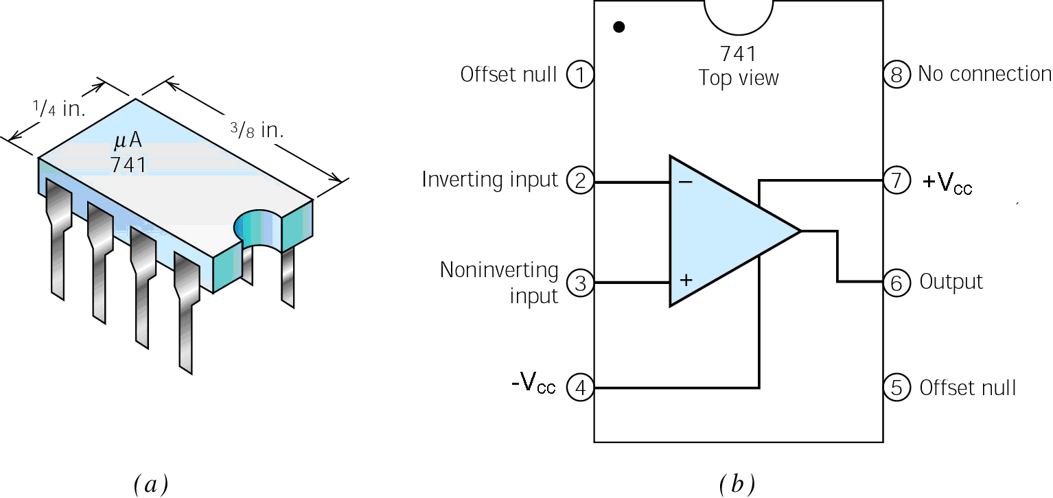
4.1. Cơ bản về bộ khuếch đại thuật toán (2)
Ký hiệu và hình dáng thực tế của OpAmp

Slide 4
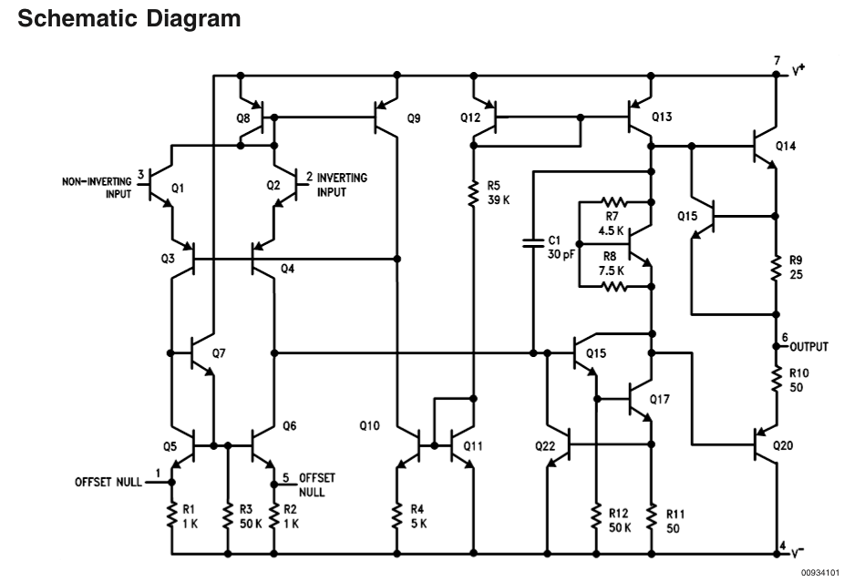
4.1. Cơ bản về bộ khuếch đại thuật toán (3)
Sơ đồ mạch bên trong của OpAmp

Slide 5
4.2. Các tham số của bộ KĐTT (1)
Hệ số khuếch đại
Sơ đồ tương đương
Đặc tuyến truyền đạt
Đáp ứng tần số
Tỷ số nén tín hiệu đồng pha
Điện áp lệch 0

Slide 6
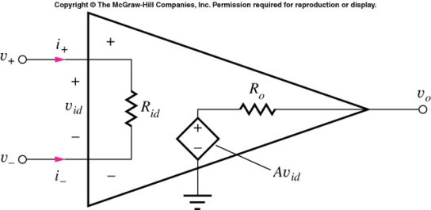
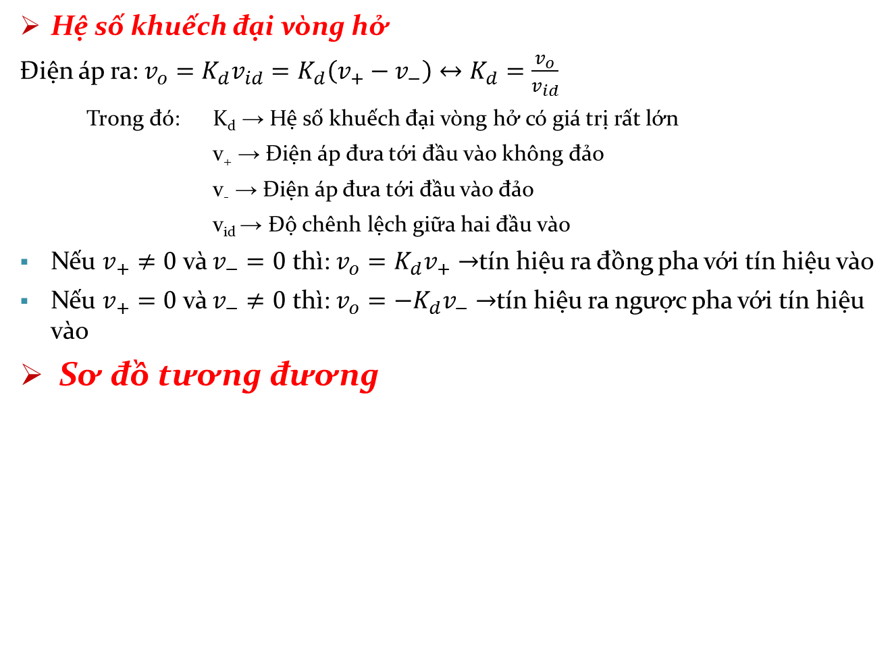
4.2. Các tham số của bộ KĐTT (2)
Hệ số khuếch đại vòng hở
Điện áp ra: $v_{o}=K_{d}v_{id}=K_{d}\left(v_{+}−v_{−}\right)↔K_{d}=\frac{v_{o}}{v_{id}}$
Trong đó: K_{d} → Hệ số khuếch đại vòng hở có giá trị rất lớn
v₊ → Điện áp đưa tới đầu vào không đảo
v₋ → Điện áp đưa tới đầu vào đảo
v_{id} → Độ chênh lệch giữa hai đầu vào
Nếu $v_{+}≠0$ và $v_{−}=0$ thì: $v_{o}=K_{d}v_{+}→$tín hiệu ra đồng pha với tín hiệu vào
Nếu $v_{+}=0$ và $v_{−}≠0$ thì: $v_{o}=−K_{d}v_{−}→$tín hiệu ra ngược pha với tín hiệu vào
Sơ đồ tương đương

Slide 7
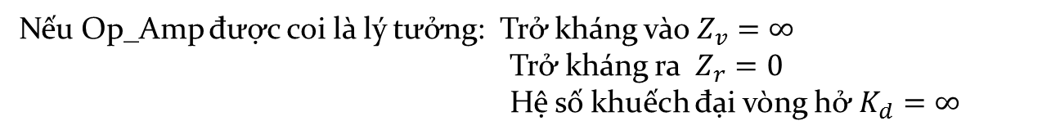
4.2. Các tham số của bộ KĐTT (4)
Nếu Op_Amp được coi là lý tưởng: Trở kháng vào $Z_{v}=∞$
Trở kháng ra $Z_{r}=0$
Hệ số khuếch đại vòng hở $K_{d}=∞$

Slide 8
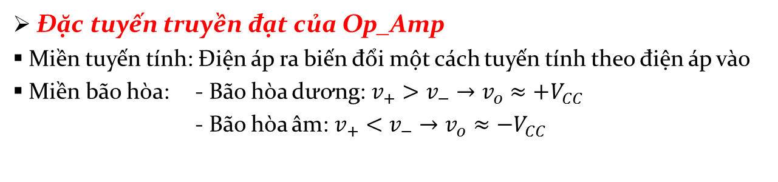
4.2. Các tham số của bộ KĐTT (3)
Đặc tuyến truyền đạt của Op_Amp
Miền tuyến tính: Điện áp ra biến đổi một cách tuyến tính theo điện áp vào
Miền bão hòa: - Bão hòa dương: $v_{+}>v_{−}→v_{o}≈+V_{CC}$
- Bão hòa âm: $v_{+}<v_{−}→v_{o}≈−V_{CC}$

Slide 9
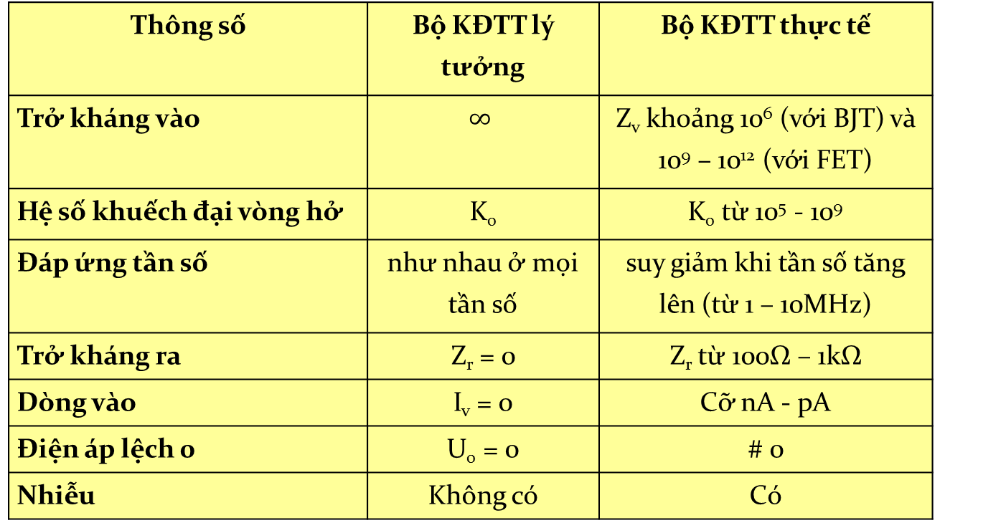
4.2. Các tham số của bộ KĐTT (4)
Thông số | Bộ KĐTT lý tưởng | Bộ KĐTT thực tế
Trở kháng vào | $$∞$$ | Z_{v} khoảng 10⁶ (với BJT) và 10⁹ – 10¹² (với FET)
Hệ số khuếch đại vòng hở | K₀ | K₀ từ 10⁵ - 10⁹
Đáp ứng tần số | như nhau ở mọi tần số | suy giảm khi tần số tăng lên (từ 1 – 10MHz)
Trở kháng ra | Z_{r} = 0 | Z_{r} từ 100Ω – 1kΩ
Dòng vào | I_{v} = 0 | Cỡ nA - pA
Điện áp lệch 0 | U₀ = 0 | # 0
Nhiễu | Không có | Có

Slide 10
4. 3. Các mạch cơ bản sử dụng KĐTT
Mạch khuếch đại đảo
Mạch khuếch đại không đảo
Mạch cộng đảo
Mạch cộng không đảo
Mạch khuếch đại hiệu
Mạch tích phân/vi phân
Mạch loga/đối loga
Mạch nhân/chia tương tự

Slide 11


Mạch khuếch đại đảo
i_{f}
N
P
Điểm đất ảo
Tín hiệu vào được đưa vào cửa đảo
Do OA có Z_{v} → ∞ nên dòng vào các cửa ≈ 0 ( i_{p} ≈ i_{n} ≈ 0)
Có: K_{u} = u_{r} /u_{v} = u_{r}/ (u_{p} – u_{n})
Mà U_{P} = 0 → u_{n} = - u_{r} /K_{u}
Mà K_{u} → ∞ => u_{n} → 0
Với KĐTT lý tưởng coi v_{P} = v_{n}
Phương trình dòng điện tại nút N
$$v_{p}(positive)=v_{n}(negative)$$
$i_{p}=i_{n}$=0

Slide 12
Mạch khuếch đại đảo
Vậy hệ số khuếch đại áp
Trở kháng vào:
Nhận xét:
  Khi tín hiệu vào cửa N thông qua R₁ và hồi tiếp là R_{f} thì hệ số khuếch đại chỉ phụ thuộc vào tỷ số (R_{f} / R₁) mà không phụ thuộc vào hệ số khuếch đại thuật toán (K_{d})
  K_{u} < 0 → điện áp ra ngược pha với điện áp vào → mạch khuếch đại đảo.
  Tầng khuếch đại đảo có trở kháng vào nhỏ ( = Z_{v}). Nếu tăng trở kháng vào sẽ làm giảm hệ số khuếch đại.
  Nếu cho R₁ = R_{f} → K_{u} = -1 → tầng đảo lặp lại điện áp
  Nếu cho R₁ =0 → Dòng điện vào i_{v} = -u_{r} / R_{f} → u_{r}= -i_{V}. R_{f} → điện áp ra tỷ lệ với dòng vào → bộ biến đổi dòng sang áp.

Slide 13
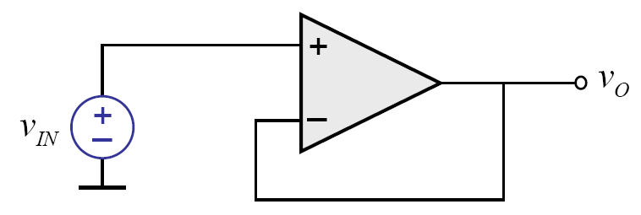
Mạch khuếch đại không đảo
Coi Op_Amp là lý tưởng
R₁ và R_{f} đóng vai trò là bộ phân áp
Hệ số khuếch đại dương và lớn hơn 1
Tín hiệu ra đồng pha với tín hiệu vào
Nếu R_{f} =0 thì v_{o}=v_{s} →mạch lặp điện áp
Sơ đồ mạch
i_{n}

Slide 14
Mạch cộng đảo
Do dòng đầu vào i_{v}=0 nên:
Mặt khác:
Điểm đất ảo

Slide 15
Mạch cộng không đảo
Dòng đầu vào: nên
Vậy:
Nếu:

Slide 16
αR1
Mạch khuếch đại hiệu
Nếu: thì mạch trở thành
Nếu: thì mạch trở thành:
Vây:
αR1
αR2
αR2
αR1
αR2

Slide 17
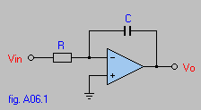
Mạch tích phân
Điểm đất ảo
Dòng qua điện trở R= dòng qua tụ điện C:
Tích phân 2 vế:
Vậy điện áp ra sẽ bằng tích phân của điện áp vào chia cho hằng số thời gian τ = RC
Biến τ có thể được định nghĩa như là thời gian cần thiết cho điện áp Vr đạt tới biên độ bằng với điện áp vào, bắt đầu từ điều kiện 0 và với điện áp vào là hằng số.

Slide 18
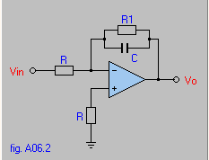
Mạch tích phân
Sơ đồ mạch thực tế
Với bộ KĐTT thực, ta có thể tìm được điện áp lệch không, xuất hiện như là điện áp dc tại đầu vào và khi được tích phân sẽ xuất hiện tại đầu ra như là một điện áp tăng tuyến tính. Tương tự, một phần của dòng thiên áp cũng được tích phân, tạo nên sự thay đổi của điện áp ra.
Hai nguyên nhân gây lỗi trên thực tế sẽ đưa bộ KĐTT đến trạng thái bão hoà. Đây chính là một hạn chế của mạch. Vấn đề này sẽ được khắc phục bởi việc nối thêm 1 điện trở giữa đầu vào không đảo và đất, để bù ảnh hưởng của dòng thiên áp; đồng thời thêm điện trở mắc song song với tụ C để trung hoà ảnh hưởng của điện áp lệch
v_{in}
Vr

Slide 19
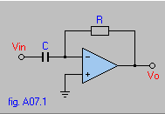
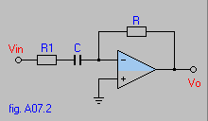
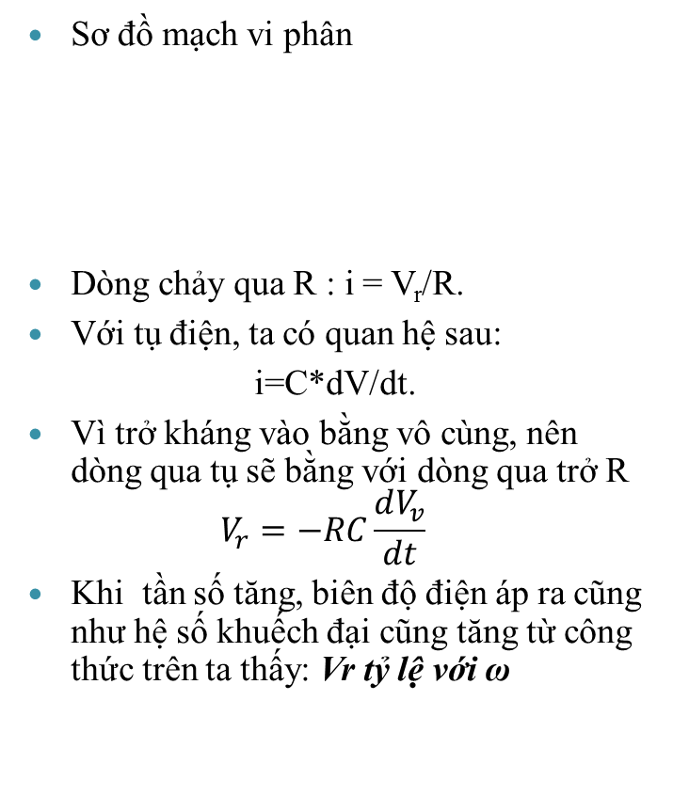
Mạch vi phân
Sơ đồ mạch vi phân
Dòng chảy qua R : i = V_{r}/R.
Với tụ điện, ta có quan hệ sau:
i=C*dV/dt.
Vì trở kháng vào bằng vô cùng, nên dòng qua tụ sẽ bằng với dòng qua trở R
$$V_{r}=−RC\frac{dV_{v}}{dt}$$
Khi tần số tăng, biên độ điện áp ra cũng như hệ số khuếch đại cũng tăng từ công thức trên ta thấy: Vr tỷ lệ với ω
Sơ đồ mạch biến đổi tần số / điện áp
Nếu tần số bằng vô cùng, tụ điện sẽ có dung kháng bằng 0, tức là hệ số khuếch đại bằng vô cùng với mạch vi phân.
Hệ số khuếch đại cao khiến mạch không ổn định và nhiễu giao thoa tại tần số cao sẽ được khuếch đại gây biến dạng tín hiệu ban đầu.
Điện trở R1 sẽ được mắc nối tiếp với tụ C như hình trên để giới hạn hệ số khuếch đại của mạch vi phân, với tỷ số R/R1 tại tần số cao khi dung kháng của tụ là rất nhỏ
V_{v}
Vr
Vr
Vr

Slide 20
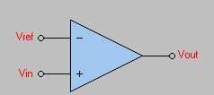
Mạch so sánh
Mạch so sánh tín hiệu vào V_{v} và tín hiệu chuẩn V_{ref}.
Mạch khuếch đại hoạt động trong miền không tuyến tính.
Điện áp ra của bộ so sánh V_{r} nhận một trong hai giá trị: V_{min} hay V_{max}.
Ứng dụng chủ yếu của mạch là bộ phát hiện qua mức 0 và mạch tạo xung vuông.
Sơ đồ mạch
Giản đồ điện áp ra
Vref
Vr
Vv

Slide 21
Mạch khuếch đại loga
Mạch tạo hàm loga cho điện áp đầu ra: U_{r} = α₁.ln(α₂.U_{v})
Biểu thức của dòng điện qua diode :
Trong miền làm việc I_{D} >> I_{S} nên có thể coi gần đúng
Sơ đồ mạch
Nếu KĐTT là lý tưởng sẽ có:
I_{D} = U_{v} /R và U_{ra} = -U_{AK}
→ U_{ra} = -mU_{­T}.ln(U_{v} /I_{S}.R)
Có thể thay diode bằng transistor mắc kiểu diode sẽ loại trừ được hệ số m và mở rộng phạm vi làm việc của mạch.
U_{r} = -U_{BE} = - U_{T}ln(U_{v} /I_{S}.R)

Slide 22
Mạch đối loga (hàm mũ)
Mạch đối loga sử dụng các phần tử phi tuyến như diode và transistor ( tương tự mạch loga)
Sơ đồ mạch
Với mạch dùng diode có:
Với mạch dùng transistor có:

Slide 23
Mạch nhân/chia tương tự
Mạch nhân (chia) tương tự được thực hiện bằng mạch khuếch đại loga và đối loga
Sơ đồ khối mạch nhân (chia) tương tự như sau:
x₁
ln
Tổng (hiệu)
exp
x₂
ln

Slide 24
Phần bài tập
Bài toán thuận: Phân tích một mạch KĐTT được thực hiện như sau:
  Viết phương trình KCL cho nút N để tìm V_{N} theo các nguồn đầu vào đảo
  Viết phương trình KCL cho nút P để tìm V_{P} theo các nguồn đầu vào thuận
  Cho V_{P} = V_{N} để tìm dạng điện áp đầu ra theo các điện áp đầu vào
  Chú ý: Bước 1 và 2 được thực hiện với giả thiết dòng vào các cửa của bộ KĐTT bằng không.
Bài toán ngược:Thiết kế một mạch KĐTT có phương trình:
  x₁,x₂,...,x_{n} : là hệ số khuếch đại của các đầu vào không đảo
  y₁,y₂,...,y_{m}: là hệ số khuếch đại của các đầu vào đảo

Slide 25
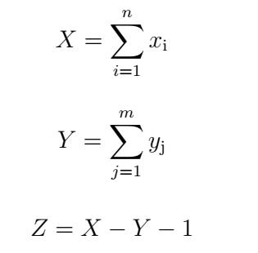
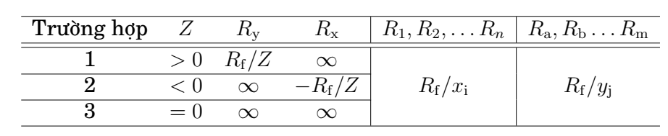
Phần bài tập

Slide 26
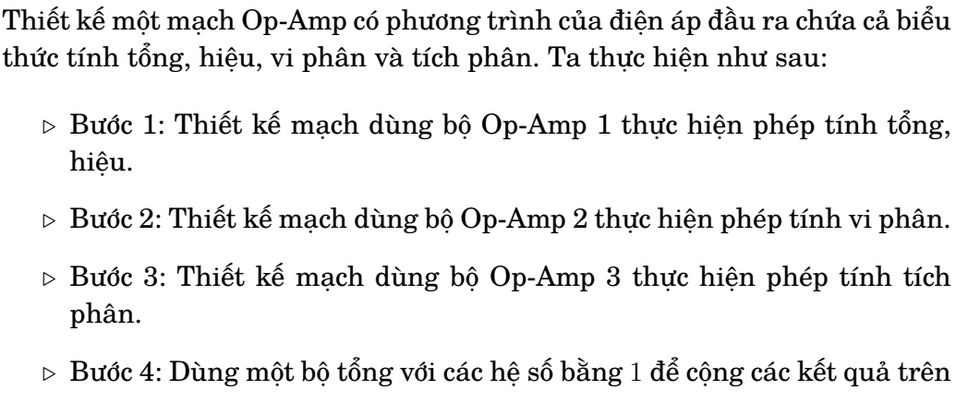
Phần bài tập

Slide 27

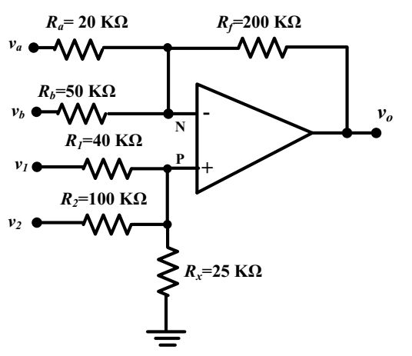
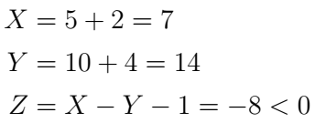





Phần bài tập

Slide 29
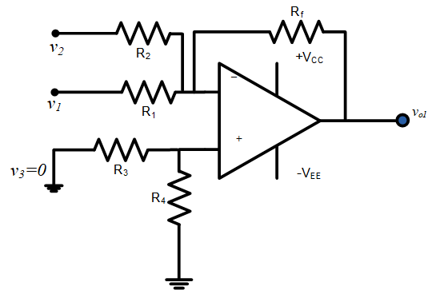

Giả sử, $v_{3}=0;v_{1},v_{2}≠0$
Mạch trở thành mạch cộng đảo:
$$v_{o1}=−\frac{R_{f}}{R_{1}}v_{1}−\frac{R_{f}}{R_{2}}v_{2}=−10v_{1}−5v_{2}$$

Slide 30

Giả sử, $v_{1}=v_{2}=0;v_{3}≠0$
Mạch trở thành mạch cộng không đảo:
$$v_{o2}=\left(1+\frac{R_{f}}{R_{12}}\right)\left(\frac{v_{3}}{R_{3}}+\frac{v_{4}}{R_{4}}\right)R_{34}$$
$$R_{12}=\frac{R_{1}R_{2}}{R_{1}+R_{2}}=\frac{20}{3}$$
$$R_{34}=\frac{R_{3}R_{4}}{R_{3}+R_{4}}=25$$

